Slide 1
Trường mầm non sao Sáng 5
Kể chuyện: Tâm sự của vỏ hộp sữa

Slide 2


Giờ học vui của bé

Slide 3
Cô kể lần1:

Slide 4
Trò chơi: Nóng quá, lạnh quá

Slide 5
Cô kể lần 2: Kết hợp sa bàn

Slide 6
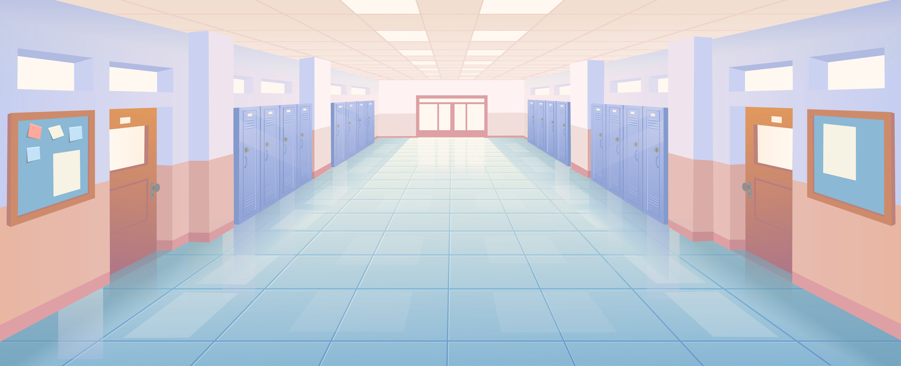
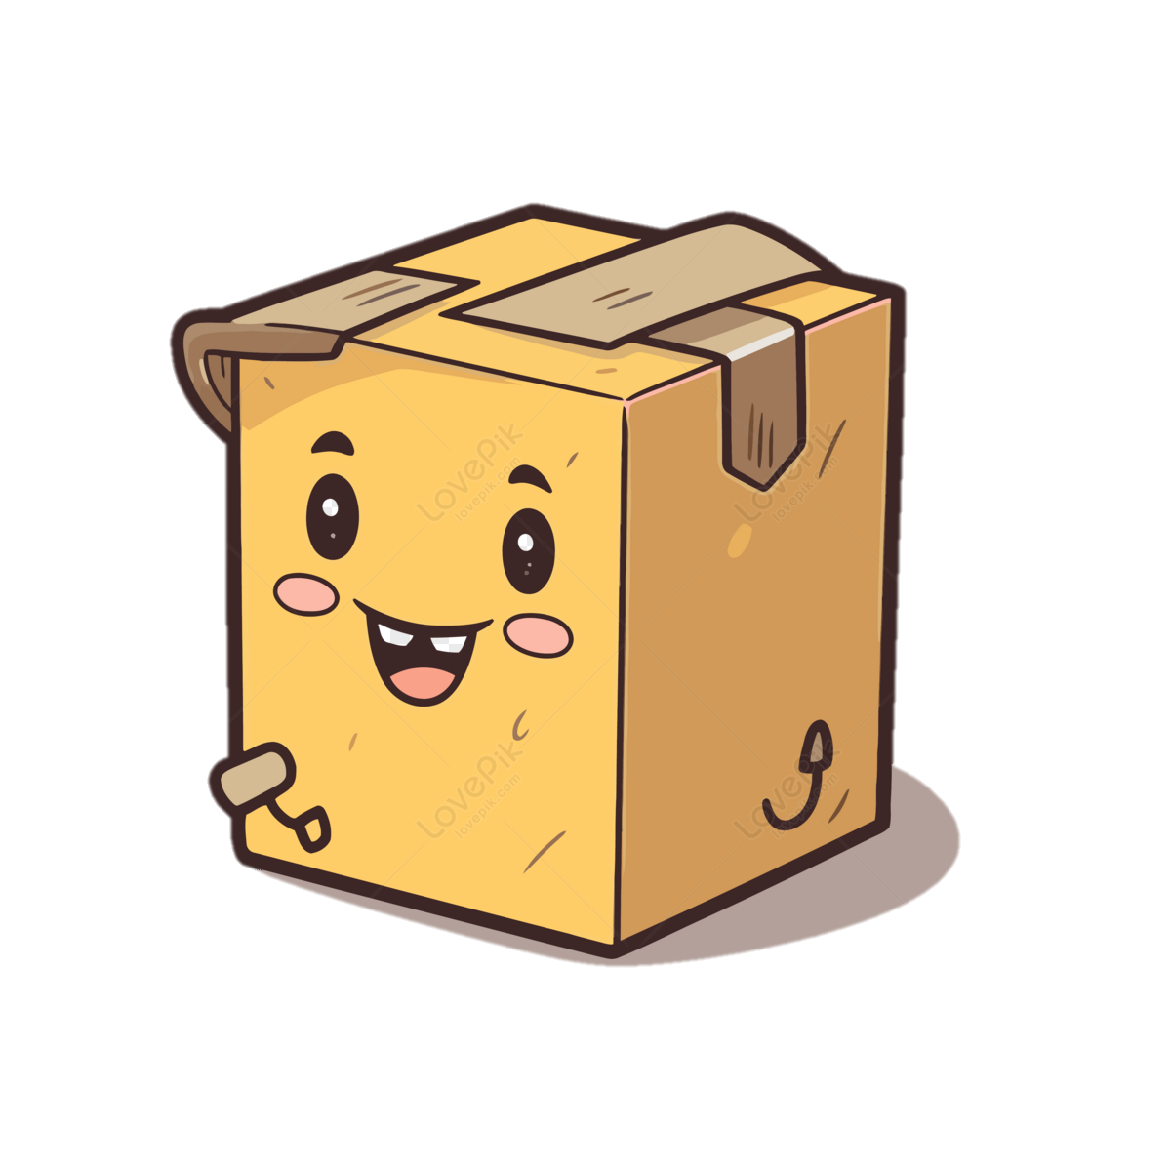

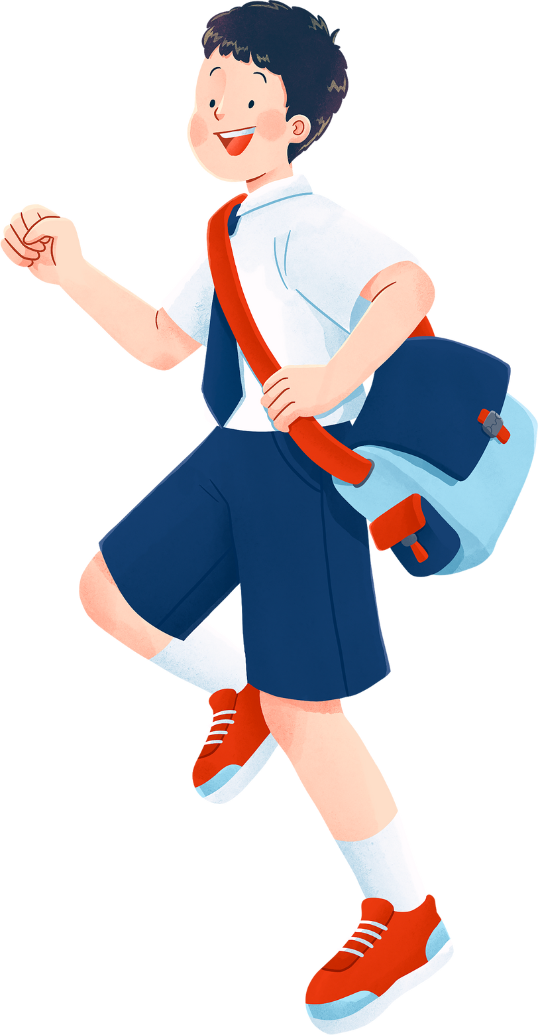
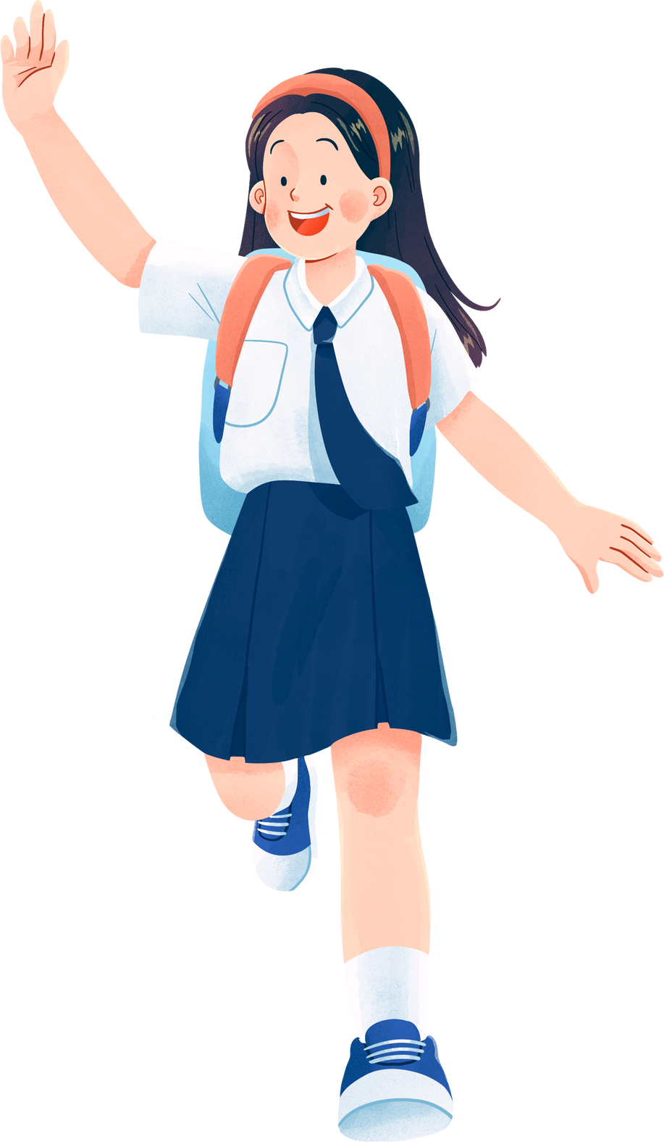

AI HIỂU VỎ HỘP NHẤT?

Slide 7
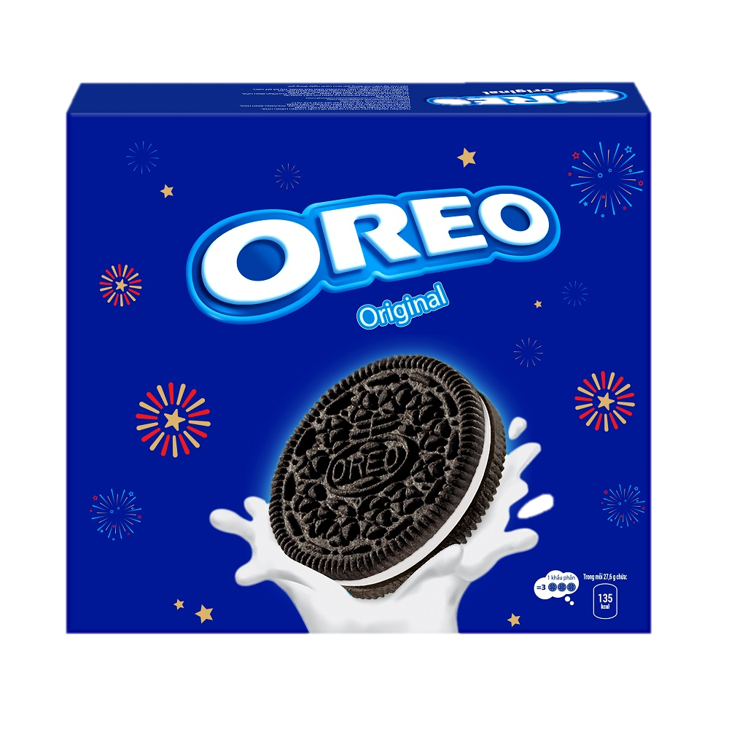



CÂU HỎI: Bố Tùng đã mua gì cho bạn Tùng?
Mua 1 cái kẹo
Mua 1 hộp bánh

Slide 8
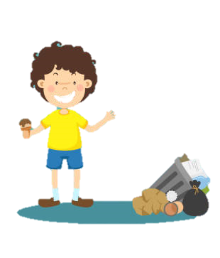
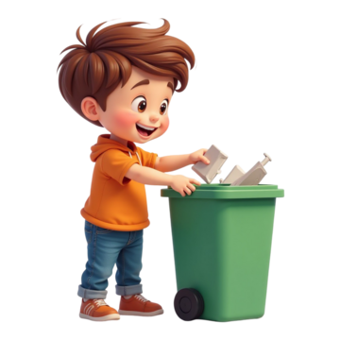
CÂU HỎI: Ăn xong, Tùng đã làm gì với vỏ hộp bánh?
Bỏ vào thùng rác
Ném ra ngoài đường

Slide 9
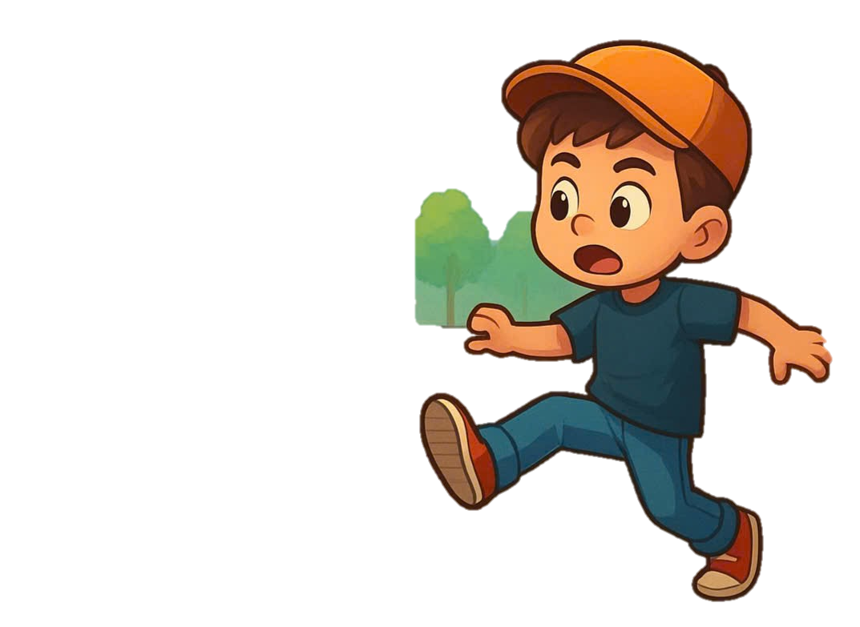
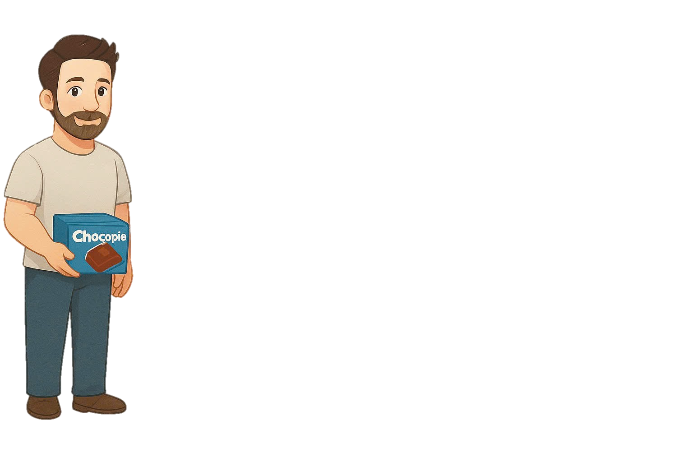
CÂU HỎI: Ai đá vỏ hộp bánh vào gốc cây?
Cu Tèo
Bố của bạn Tùng

Slide 10

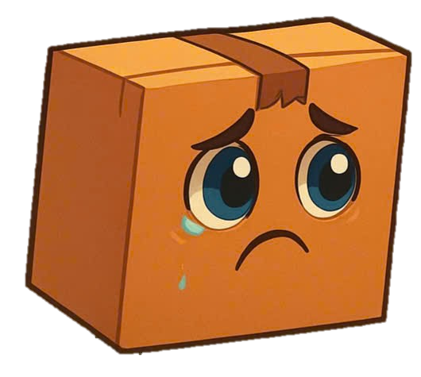
CÂU HỎI: Sau khi bị đá vào gốc cây, chiếc hộp cảm thấy thế nào?
Cảm thấy buồn, rét và lạnh
Cảm thấy may mắn, vui vẻ

Slide 11
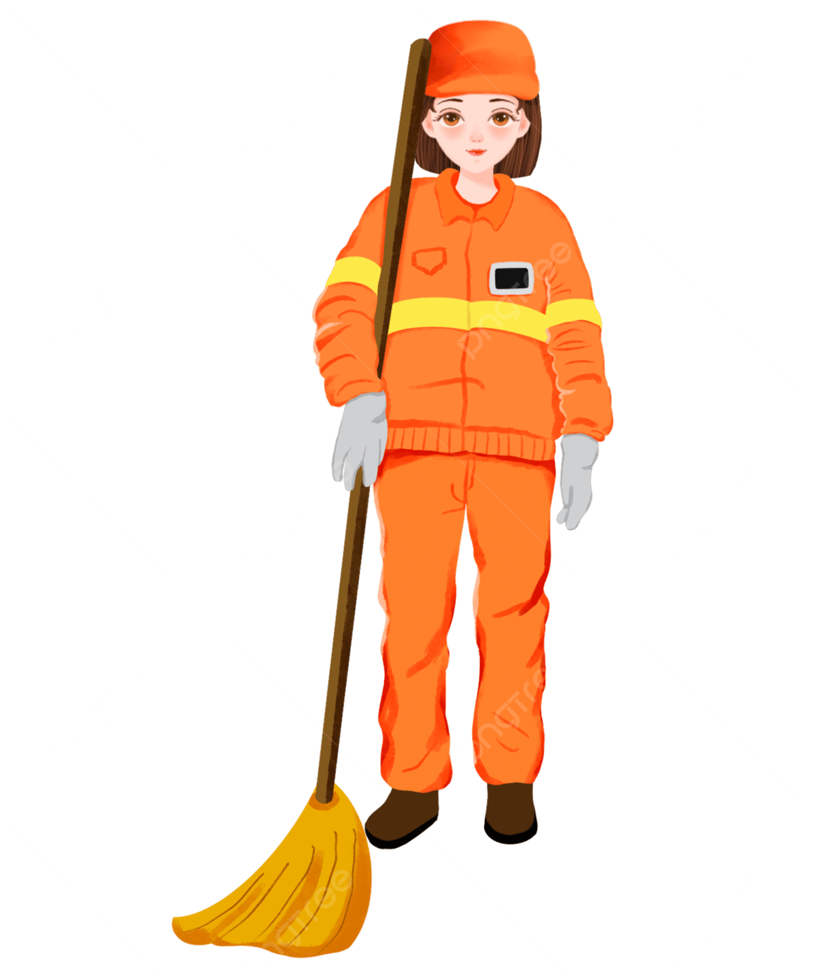

CÂU HỎI: Ai là người đã giúp vỏ hộp?
Cô công nhân môi trường
Bé Hoa

Slide 12


CÂU HỎI: Khi tỉnh dậy vỏ hộp trở thành gì?
Cái đài
Cái ti vi

Slide 13
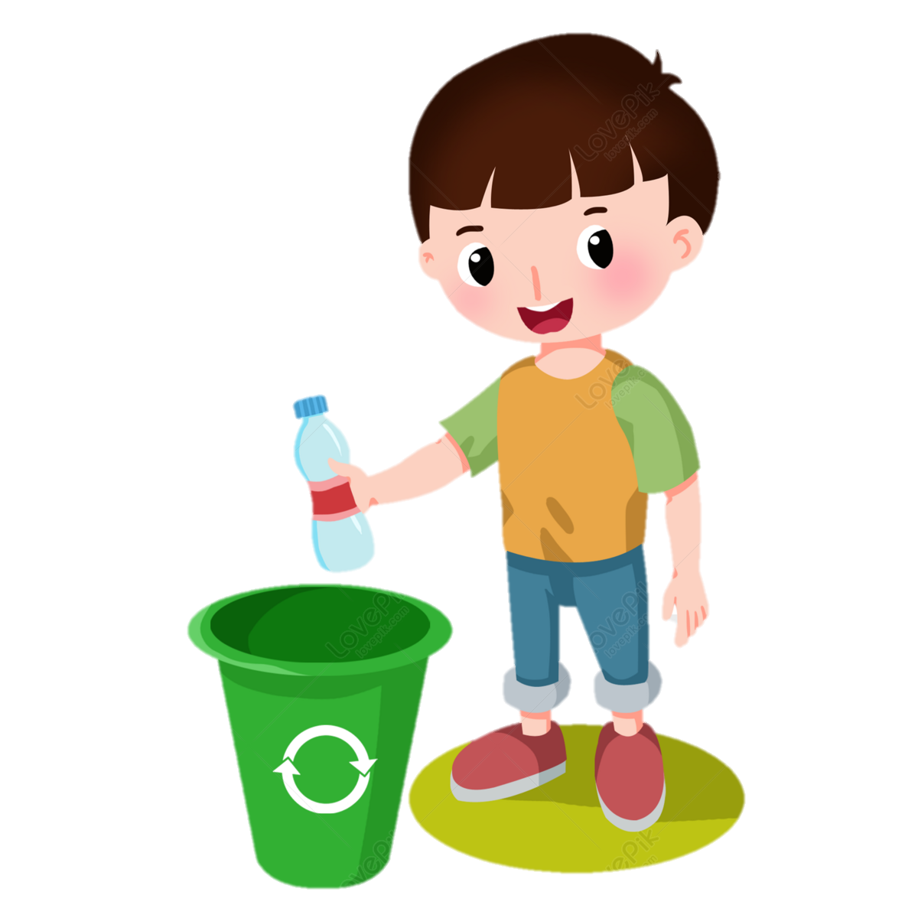
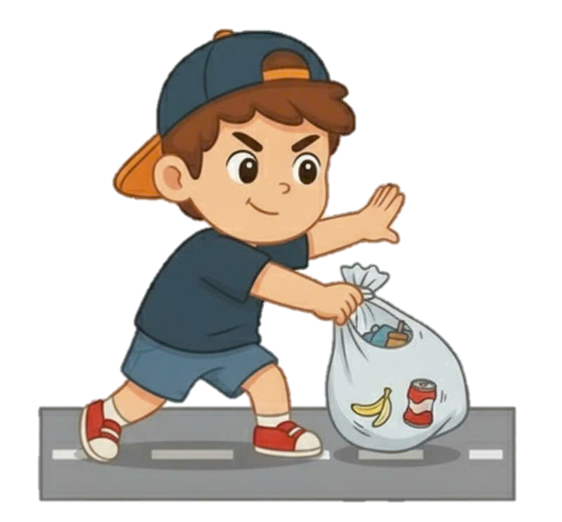
CÂU HỎI: Nếu gặp vỏ hộp hoặc rác ở ngoài đường, con sẽ làm gì?
Nhặt và bỏ đúng nơi quy định
Nhặt và ném đi

Slide 14


Slide 15


